Slide 1
Бизнес план игрового проекта
epic-gtarp.com 2021

Slide 2
О проекте EPIC-GTARP.COM
EPIC Role-Play - это игровой проект на платформе Grand Theft Auto V, с ролевым режимом игры. Каждый игрок, создает своего собственного уникального персонажа и отыгрывает его роль по мотивам реальной жизни. Строит карьеру, завоевывает уважение, развивается и взаимодействует с другими игроками. Главная цель проекта - это создать сбалансированный игровой мод, который позволит погрузиться в ролевой режим любому игроку и воплотить свои идеи без каких либо ограничений и собрать вместе тысячи игроков.

Slide 3
История создания проекта
Проект был создан в конце 2020 года, командой единомышленников. Мотивом создания послужило - отсутствие достойного проекта на на данной платформе. В декабре 2020 года была сформирована команда проекта в составе:
руководителя проекта,
game дизайнер,
главный разработчик,
куратор администрации.
Активная разработка была начата в начале 2021 года и продолжается по настоящее время.
За время разработки команда была увеличена с 4х человек до 10, и включает в себя:
руководителя проекта,
game дизайнера,
куратора администрации,
отдел back-end разработки (1 ч.),
отдел front-end разработки (2 ч.),
Дизайнера
отдел 3D разработки (3 ч.)

Slide 4
Имеющиеся наработки
На данный момент командой проекта было сделано большинство игровых систем. front-end часть проекта находится на 70% готовности для полноценного запуска. back-end часть проекта находится на 10% готовности для полноценного запуска. Готова большая часть игровых интерьеров и автомобильного транспорта, моделей одежды и аксессуаров игровых персонажей.
В июле месяце был проведен закрытый бета тест игрового мода, в котором приняло участие более 100 игроков. были выявлены ошибки и недоработки, которые были устранены.

Slide 5
Анализ рынка игровых проектов GTA5 Role-Play Введение:
С античных времен одной из ярких иллюстраций нужд и желаний человека является древнеримская концепция «хлеба и зрелищ». Причем «зрелища» можно трактовать в более широком смысле — как вообще «развлечения». Хотим мы того или нет, но после еды и секса развлечения — это, пожалуй, главное, что заботит среднего потребителя любой расы и национальности. Поэтому индустрия развлечений давно представляет собой разносторонний и прекрасно работающий бизнес. В интернете одним из самых заметных ее ответвлений являются игры: казуальные, браузерные, игры в социальных сетях и тому подобное. В масштабах планеты сейчас это уже миллиарды долларов годового оборота.

Slide 6
Анализ рынка игровых проектов GTA5 Role-Play Возможности рынка:
Интернет рынок в мире сейчас достаточно развит, в 2020 году количество пользователей рунета достигло 95 млн человек. Доля пользователей Интернета в стране в среднем составляет: 92% в категории 12-24 года, 76% в населении 25-44 лет, 25% в населении от 45 лет и более.
Объем российского рынка компьютерных и видеоигр (включая игры на ПК, консольные, казуальные игры, киберспорт и рекламу) по итогам 2020 года достиг $2,17 млрд.
Расходы россиян на такие услуги в 2020 году составили $4,6 млн, а в последующие годы они будут увеличиваться на 94% в год, тогда как весь игровой рынок РФ — лишь на 5,6%.

Slide 7
Анализ рынка игровых проектов GTA5 Role-Play Конкуренты:
На данный момент в сфере игровых проектов данной платформы в СНГ сегменте, представлено множество проектов, но всего несколько имеют стабильный онлайн игроков.
Из крупных проектов можно выделить проект GTA5RP.COM (ragemp), самый крупный в мире проект в данной сфере, был открыт в сентябре 2019 года. Еще один русский проект Majestic Role-Play, был открыт в феврале 2020 года. Radmir Role-Play, открыт в марте 2020 года. Arizona GTA5, открыт в ноябре 2020 года.

Slide 8
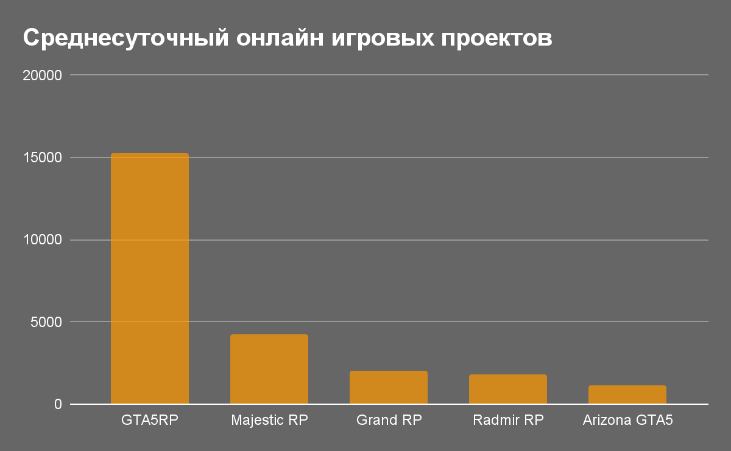
Анализ рынка игровых проектов GTA5 Role-Play
Конкуренты:
15.250
4.273
2.016
1.834
1.150

Slide 9
Анализ рынка игровых проектов GTA5 Role-Play
Доход:
Доход игрового проекта строиться на внутриигровых услугах, так называемых донатах. Игрок покупает внутриигровую валюту, обычно курс 1 к 1, после чего приобретает себе услуги, представленные игровым модом. Это может быть покупка игрового имущества, привилегии аккаунта или призовые игры. Специалисты сервиса «Яндекс.Деньги» провели исследование и выяснили, сколько в среднем россияне тратят на компьютерные игры. В опросе участвовали 500 геймеров и стримеров.
Выяснилось, что ежемесячная сумма расходов российских геймеров на компьютерные игры доходит до 5 тыс. рублей, а у некоторых превышает и ее. Как показало исследование, около 30% пользователей тратят на игры до 1 тыс. рублей в месяц, 20% — от 1 тыс. до 5 тыс. рублей, еще 3% — более 5 тыс. рублей. В среднем разовая сумма доната через сервис «Я.Стример», составляет 420 руб. При этом игры и пожертвования для стримеров являются самой большой статьей трат для 8% геймеров.

Slide 10
Анализ рынка игровых проектов GTA5 Role-Play
Приблизительный доход конкурентов:
Рассмотрим приблизительный доход проектов, приведенных выше. GTA5RP - имеет 10 серверов, на каждом из котором играет около 10.000 активных игроков ( постоянный онлайн 1000-1700ч.). Если считать, что каждый игрок приносит проекту около 420 рублей в месяц, то получится сумма в 42.000.000 рублей грязного дохода. Majestic RP - имеет 4 сервера, на каждом из которых играет около 6.000 активных игроков( онлайн 600-1100ч.). В среднем каждый игрок приносит проекту те же 420 рублей, исходя из этого получается сумма в 10.080.000 рублей грязного дохода. Grand RP - 2 СНГ сервера, 6000 активных игроков на каждом, сумма в 5.040.000 рублей .
Radmir RP - 2 сервера, 5000 активных игроков на каждом, сумма в 4.200.000 рублей .
Arizona GTA5 - 1 сервер, 4500 активных игроков, сумма в 1.890.000 рублей .

Slide 11
Наш продукт
Мы позиционируем себя как проект от игроков - игрокам. Многие участники нашей команды сами долгое время играли на подобных проектах и мы по себе знаем все плюсы и минусы. Основная задача по реализации игрового мода - это реализовать комфортный и интересный геймплей, дать игроку неограниченные возможности игры. Многие системы, которые мы уже реализовали - наше комьюнити оценило положительно. Мы прислушиваемся к мнению каждого будущего игрока и стараемся найти оптимальный и сбалансированный способ реализации. Наши преимущества:
Множество новых игровых механик и систем.
Высокий уровень модерирования игрового процесса.
Мы делаем то, во что сами бы с удовольствием играли.

Slide 12
Реализация
Геймплей: Конечный продукт – эмоциональное удовлетворение пользователя.
Цель игры – при минимальных трудозатратах игрока принести ему большие эмоциональные награды.
Эмоции идут рука об руку с выработкой условных рефлексов: повторение одной и той же эмоции, появляющейся в связи с определенным событием или объектом, со временем превращается в эмоциональную предрасположенность к этому событию. «Игривое» расположение духа, которое мы хотим вызвать у игрока – долгосрочное последствие эмоций, испытанных во время игры. Игра должна вызывать у игрока положительные эмоции.
Это достигается, например, поощрением, когда мы постоянно «следим» за достижениями игрока и награждаем его даже за кажущуюся мелочь. Во вторых это приятное удивление, когда вместе со стандартными поощрениями получаешь неожиданный бонус в виде интересной новой вещи или неожиданными игровыми возможностями.
Это все достигается через замысловатый инновационный геймплей, который создает эмоциональное вовлечение игрока, т.е. самовыражение через коммуникацию. Для социальных игроков знание их текущего статуса и прогресса в игре (осознание собственной крутости) не менее важно, чем знание своей следующей внутриигровой цели и методов ее достижения.

Slide 13
Реализация
При реализации геймплея мы руководствуемся механизмом взаимодействия игроков между собой. Каждый игрок создает своего собственного персонажа, определяет ему жизненную роль и придерживается ее весь период своей игры. Знакомиться с людьми, устраивается на разнообразные работы от мусорщика до главы штата Америки. Заводит друзей и строит семью. Все игровые механики завязаны на реальных взаимоотношениях между людьми, каждый шаг игрока будет связывать его с другим игроком, где им нужно отыграть свою роль в игровом мире. Рассмотрим несколько вариантов реализации:
Игрок создал персонажа преступного мира, он изначально определил что его персонаж будет преступником в игровом мире и примкнул к уже созданной преступной организации на территории игрового штата, организация насчитывает сотни игроков, каждый из которых отыгрывает свою роль преступного мира. Кто-то отыгрывает роль преступного лидера, кто-то рекрутера, а кто то просто грабит мирных граждан. Каждый их них взаимодействует между собой, лидер отдает приказы и контролирует процесс криминальной деятельности, рекрутер вербует новых членов организации, а грабитель - грабит других игроков.

Slide 14
Реализация
С другой стороны игрок создает персонажа и закладывает в него законопослушную основу, заканчивает полицейскую академию, поступает на службу в полицейский департамент и защищает мирных граждан от преступной и незаконной деятельности. В этой организации так же есть лидер, который контролирует весь ее процесс работы, рекрутеры, которые набирают других игроков на службу, есть офицеры которые охраняют правопорядок.
Два представленных игрока, множество раз буду пересекаться в игровом мире в разнообразных ситуациях.

Slide 15
Реализация
Социальность — игра должна быть полностью социальной, то есть эдакий синглплеер с использованием друзей как дополнительного ресурса, что значит общение и взаимодействие с друзьями
1.1. Приглашение в игру, от которого невозможно отказаться (не буквально, конечно)
1.2. Онлайн- и оффлайн-друзья (или члены группы по интересам) — игровые семьи и группы
1.3. Отношения. Игра должна поддерживать игроков-друзей и поощрять. Помог другу – получи монетку, привел друга – держи две. Женился на друге внутри игры – держи еще пять!
1.4. Соревновательный элемент игры – всегда хочется быть «круче друзей»
1.5. Намеренно не слишком серьезные («легкомысленные») средства для общения
1.6. Обмен вещей — структурированная форма социальных отношений, присущая людям с древнейших времен

Slide 16
Реализация
Спонтанность — способность активно действовать под влиянием внутренних побуждений
1.1 «Казуальный» геймплей (случайный, скоротечный, менее требовательный к затратам сил на игру) и исследование мира (в один-два клика) – позволяет привлечь в игру максимально большое количество игроков из разной аудитории. Нужно четко выдерживать границу – пользователь пришел поглядеть игру, а не поиграть! Если в ней все просто, он задержится поиграть. Если в ней все сложно, он уйдет из игры.
1.2 Постоянно усложняющийся гемплей, чтобы как можно дольше удержать платящих игроков;
1.3 Притяжение и привыкание. Игра должна быть построена таким образом, чтобы привлекать игрока и заставлять его постоянно заходить в игру. Как варианты это поощрение при входе или элемент потери (нажитое имущество могут укпасть).
1.4 Бесконечность игры – у игры не должно быть конца.
1.5 Кастомизация — чем больше игрок изменит своего персонажа/мир «под себя» (инвестирует время и силы), тем сложнее ему будет уйти.

Slide 17
Реализация
Символическая осязаемость – способность игры быть воспринятой пользователем
1.1 Приобретение игрового имущества
1.2 Игровые награды, которыми можно поделиться (которые можно подарить)
1.3 Символические действия, вроде кнопки «выпить с игроком на брудершафт», «чмокнуть игрока в щечку»

Slide 18
Реализация
Качество исполнения:
Здесь больше подразумеваются графика, музыкальное сопровождение, внутренний баланс и стабильность работы приложения. Нужно заранее все продумать и запустив игру заботиться о пользователе, не допуская падения серверов.

Slide 19
Бизнес модель
Бизнес модель – free-to-play: играть можно бесплатно, но за дополнительные преимущества — игрокам нужно платить.
Основной товар – виртуальные товары, дающие преимущества в игре.
К примеру, игрок запускает игру. И делает коварный первый клик. Потом вникает в суть. Но что это? Тридцать минут минули. Дальше игра замедляет свое развитие, игроку нужны материальные ценности для комфортный игры, автомобиль, недвижимость, элементы одежды и т.д. В этот момент и наступает желание приобрести себе немного внутриигрового имущества. И вот игрок уже покупает внутриигровую валюту, чтобы ускорить свое развитие.

Slide 20
Издержки
На разработку и запуск потребуется еще 3 месяца. Расчет проводился на основе технического задания. Основные затраты:
Оплата труда команды проекта.
Аренда серверного оборудования.
Покупка готовых моделей и систем.
Маркетинг

Slide 21
Команда
Руководитель проекта:
Общее руководство проекта.
Осуществление руководства финансовой и хозяйственной деятельностью проекта.
Организация работы и эффективного взаимодействия всех работников.
Разработка стратегии развития проекта.
Гейм дизайнер:
Разработка и ведение концепт и дизайн документации.
Написание технических заданий для программистов.
Подбор референсов и постановка задач дизайнеру.
Проработка игровых механик.
Мониторинг рынка, поиск новых способов и приемов монетизации.
Нахождение оптимального баланса в игре, ценообразование.
Мониторинг игровой экономики, принятие решений на основе статистических данных.

Slide 22
Команда
Разработчики:
Разработка клиентской и серверной части игрового мода по техническому заданию.
Поддержка игрового мода и оборудования.
Дизайнер:
Создание дизайна игровых систем по техническому заданию.
Реализация UI составляющей дизайна.
3D разработчик:
Разработка зрительного игрового контента

Slide 23
Команда
Куратор администрации и администрация:
Создание правил игрового процесса и контроль их соблюдения.
Техническая поддержка игроков.
Модерирование игрового процесса.

Slide 24
Вложения
На данный момент команда проекта насчитывает 10 человек. С фондом оплаты труда в $5.200 в месяц. Аренда серверного оборудования $500 в месяц. Покупка готового контента +- $1000 в месяц. Маркетинг: на стадии разработки $1000 в месяц, на открытие $7000.
Исходя из плана разработки в 3 месяца, итоговая сумма $30.100

Slide 25
Риски
Самый главный риск “А что если не выстрелит?”
Если смотреть на опыт наших конкурентов, все проекты с хорошей кодовой базой и реализацией сейчас имеют хороший онлайн, а следовательно и доход. Мы команда опытных разработчиков, у многих из команды за спиной не один реализованный успешный проект. Что позволяет нам реализовать действительно достойный продукт. На данный момент с минимальными вложениями в маркетинг, за нами уже следит около 1000 активной аудитории и ждет выхода проекта в свет.

Slide 26
Окупаемость
Полная окупаемость проекта, с предложенными вложениями планируется за 6 месяцев активной работы. С возможностью полностью автономной самоподдержки.

